Slide 1


Karlovarská
online pohotovost

Slide 2

Karlovarská online pohotovost Prostřednictvím online komunikační platformy od společnosti MEDDI hub a.s.

Slide 3
Co je Karlovarská online pohotovost?
služba, která umožní spojení pacienta s plně atestovaným lékařem v oboru všeobecného lékařství, interního lékařství a v oboru pediatrie
služba, která doplňuje systém zdravotních pohotovostních služeb v Karlovarském kraji
určena pro řešení méně závažných akutních zdravotních problémů
technologická telemedicínská online platforma dostupná přes mobil, tablet, počítač

Slide 4
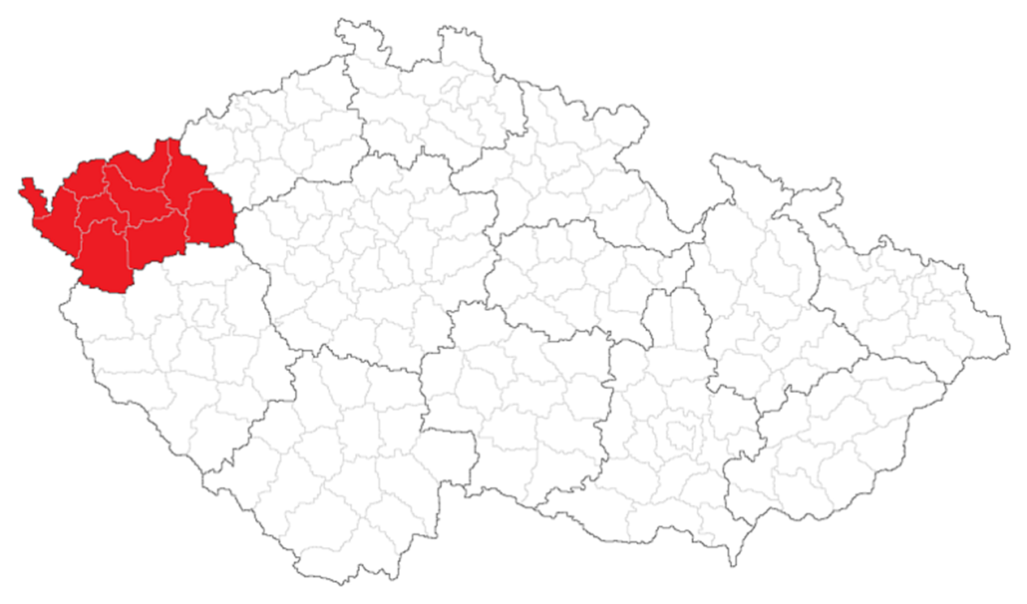
Pro koho je Karlovarská online pohotovost určena?
pro obyvatele (dospělé, děti, dorost) s trvalým pobytem v Karlovarském kraji

Slide 5
Způsob fungování:
bezplatně
24 hodin denně/7 dní v týdnu
o víkendech i o svátcích
mimo domov, na dovolené, na chalupě atd.
rychlé spojení s lékařem
konzultace s lékařem přes chat, videohovor, audiohovor
bez omezení počtu připojení
spojení s lékařem do 30 minut od zadání požadavku - v průměru méně než 2 minuty

Slide 6

Co online pohotovost řeší a co nikoliv
Co lze řešit:
Méně závažné akutní zdravotní potíže, jako např.:
záněty horních či dolních cest dýchacích,
infekce močových cest,
alergické reakce,
kožní obtíže
Vystavení e‑receptu pro vyzvednutí léků (možné i v zahraničí)
Lékařská zpráva (záznam o konzultaci)
V případě potřeby fyzického vyšetření doporučí lékař návštěvu nemocnice nebo ambulance
Co nelze řešit:
Závažné zdravotní stavy – v takových případech je třeba volat linku 155 (záchranná služba).
Léčbu chronických nebo dlouhodobých onemocnění – tyto je nutné konzultovat se svým praktickým lékařem
Vystavení pracovní neschopnosti
Služba nenahrazuje fyzické pohotovosti v nemocnicích, které fungují běžně i nadále

Slide 7
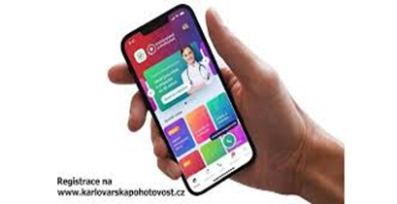
Registrace do online pohotovosti
Stažení aplikace MEDDI app., nebo přes www.karlovarskapohotovost.cz
Nová registrace (děti registruje dospělý rodič) – zadání svého telefonního čísla – ověřovací kód
Zadání emailové adresy – hesla – potvrzení hesla – vyplnění osobních údajů
eKarta – odsouhlasení podmínek
Potvrzovací email pro přístup do aplikace

Slide 8
Jak probíhá spojení s lékařem krok po kroku:
Před zahájením spojení s lékařem je nutné připravit si OP a kartu pojištěnce
Otevřít aplikaci v telefonu nebo PC – klik na ikonku s lékařem pro zahájení spojení s lékařem
Do 30 min se ozve lékař – zvukový signál na telefonu nebo PC – lékař se dotáže pacienta s čím mu může pomoci
Popis problému ze strany pacienta přímo v aplikaci, možnost zaslání fotografie se zdravotním problémem
Zhodnocení stavu a problému lékařem
Případné vystavení a zaslání e-receptu a lékařské zprávy pacientovi

Slide 9
Přínosy online pohotovosti
rychlost, dostupnost a pohodlí
snížení nutnosti cestovat
přínosy pro obce i občany
žádné čekání na pohotovosti
pomoc i večer/v noci
vyšší bezpečí pro seniory a rizikové skupiny
rychlejší první kontakt s lékařem
méně přeplněných čekáren pohotovostní služby v nemocnicích
úspora času
dostupnost zdravotnické péče pro všechny i v hůře dostupných obcích

Slide 10

Praktické informace a kontakty:
• Web: www.kv-onlinepohotovost.cz
• Aplikace: „MEDDI app“ dostupná na App Store a Google Play
• Podpora: hotline 222 262 937
Služba byla spuštěna: 1. 3. 2025
Počet celkem registrovaných k říjnu 2025: 20 667 obyvatel Karlovarského kraje
Využití služby: 4736 pacientů
Oblastní rozložení: 45 % pacientů z okresu Karlovy Vary, 26 % z okresu Sokolov, 29 % z okresu Cheb
Průměrná doba čekání na spojení s lékařem: 2 minuty
Počet vydaných e-receptů: 1610

Slide 11
Shrnutí
Moderní, efektivní a rychlá metoda k řešení akutních, ale ne život ohrožujících problémů, fungující v Karlovarském kraji od 1. 3. 2025, která pomocí online řešení umožní rychlý kontakt pacienta s lékařem, určena pro všechny, bez nutnosti dojíždění (vhodné zejména pro seniory, rodiny, osoby bez dopravy).
Spolupráce obcí:
Informování občanů: letáky, web, obecní zpravodaj.
Poskytnutí technické podpory např. místnost s připojením (obecní úřad / knihovna).
Pomoc seniorům: při prvním spuštění aplikace.

Slide 12
Děkuji Vám za pozornost
Ing. Alena Šalátová tel. 736 650 385 e-mail: alena.salatova@kr-karlovarsky.cz

